Slide 1

Soutenance
Analyse Besoins et Appl Web
Alexandre Lemoine
Rémi Dufeu

Slide 2



Vue D’ensemble
Présentation des jeux
Présentation technique
L'organisation du groupe
Points positifs

Slide 3

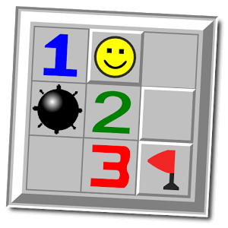


Démineur
Le Démineur est un jeu vidéo de réflexion dont le but est de localiser des mines cachées dans une grille représentant un champ de mines virtuel, avec pour seule indication le nombre de mines dans les zones adjacentes
Ce jeu populaire installer sur windows 95, XP et 7. Le jeu vient alors concurrence le solitaire.

Slide 4

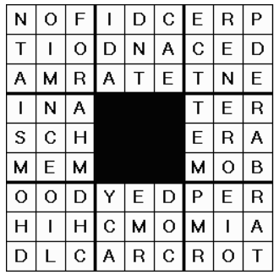

Neuf lettres
Le neuf lettre est un jeu de réflexion que j’ai découvert grâce aux mini-jeux partagés par monsieur Renevier. Je me suis tourné vers ce jeu car j’ai trouvé l’expérience de jeu intéressante et que je voulais un jeu un peu différent des classiques mots-fléchés ou SUDOKU.
Je trouve l’idée d’adapter de vieux jeux traditionnels pour le web redonne de la visibilité à d’ancien jeu et ajoute un vrai plus en terme d’expérience avec une interface interactive (sons, animations…) et une génération infinie de grille.

Slide 5
Le but du jeu
FORMATION

Slide 6


Présentation technique
Neuf Lettres

Slide 7
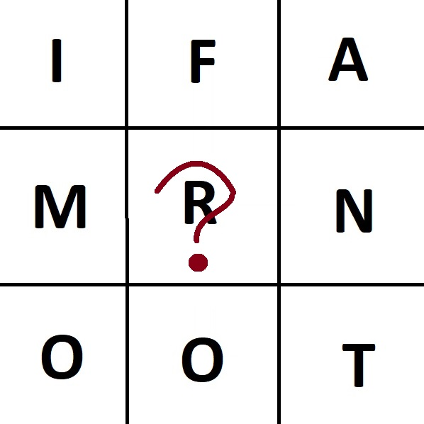
Présentation technique : la génération
Solution 1 : l’aléatoire jusqu’à trouver une grille possible
Aléatoire absolue mais gourmand en ressource

Slide 8
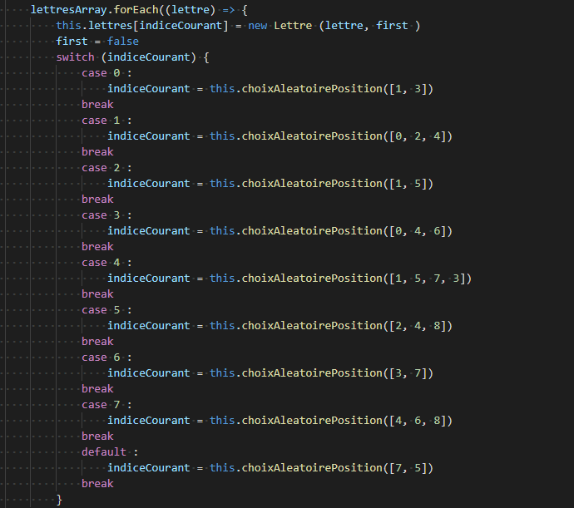
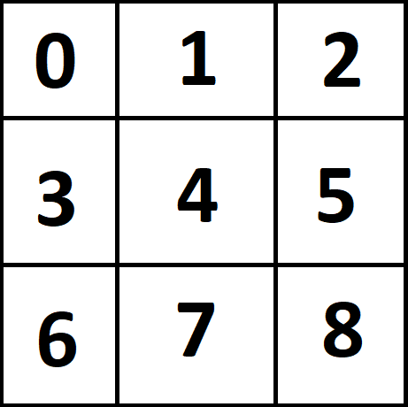
Présentation technique : la génération
Solution 2 : choisir la prochaine position de la lettre parmis les cases adjacente et leur disponibilité

Slide 9
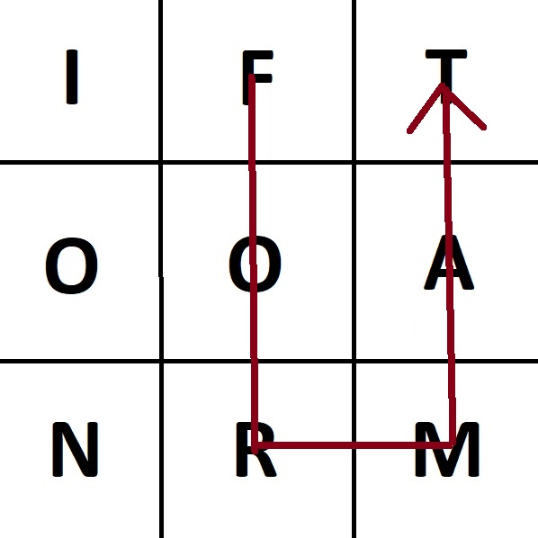
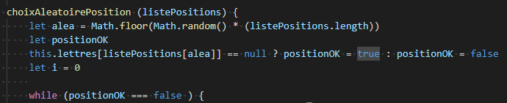
Présentation technique : la génération
Solution 2 : choisir la prochaine position de la lettre parmis les cases adjacente et leur disponibilité
?
?
type d’erreur possible avec cette solution

Slide 10
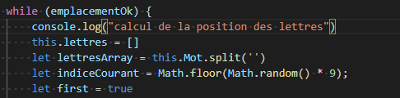
Présentation technique : la génération
Solution 2 : choisir la prochaine position de la lettre parmis les cases adjacente et leur disponibilité
8 mots + 11 erreurs
Nombre acceptable d’erreur (- de 40 globalement)
Résultat : génération aléatoire et non gourmande

Slide 11
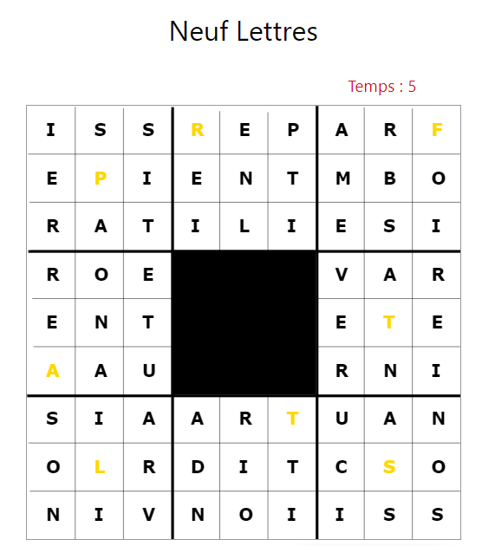
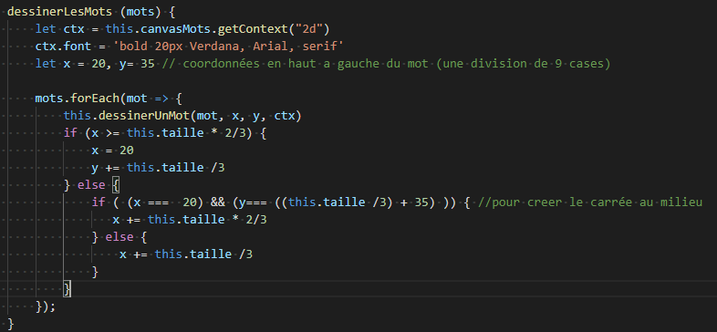
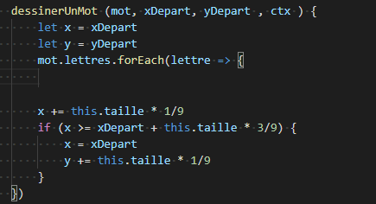
Présentation technique : le positionnement
changer les coordonnées de départ du mot
(x,y) départ

Slide 12
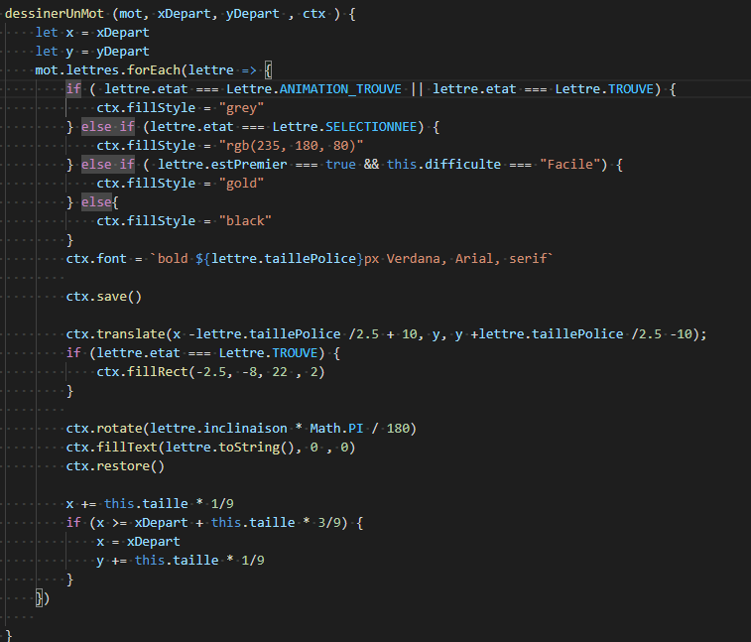
Présentation technique : les animations
Couleur de la lettre
La taille de la police
Barrer le mot
faire tourner le mot

Slide 13
Présentation technique
Démineur

Slide 14
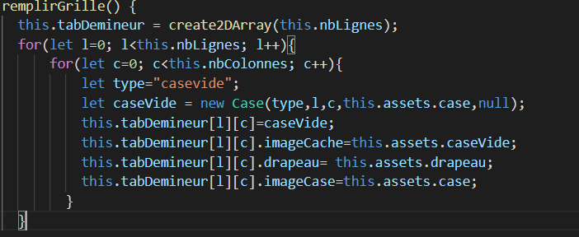
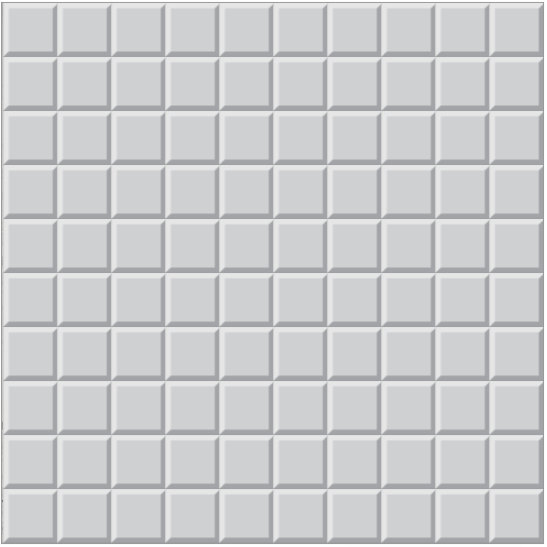
Présentation technique : la génération
Pourquoi remplir la grille de case vide au début ?

Slide 15
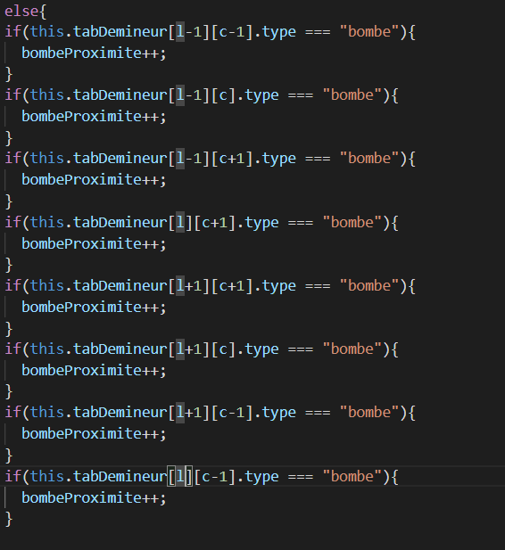
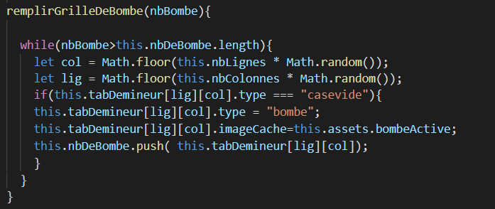
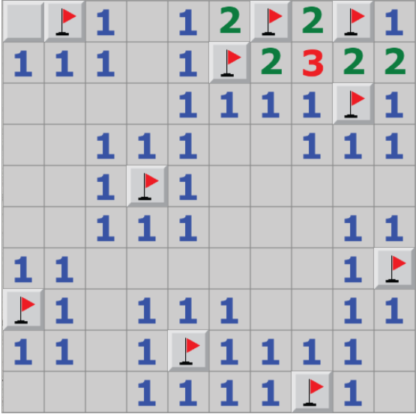
Présentation technique : la génération
Pourquoi compter le nombre de bombe comme cela ?

Slide 16
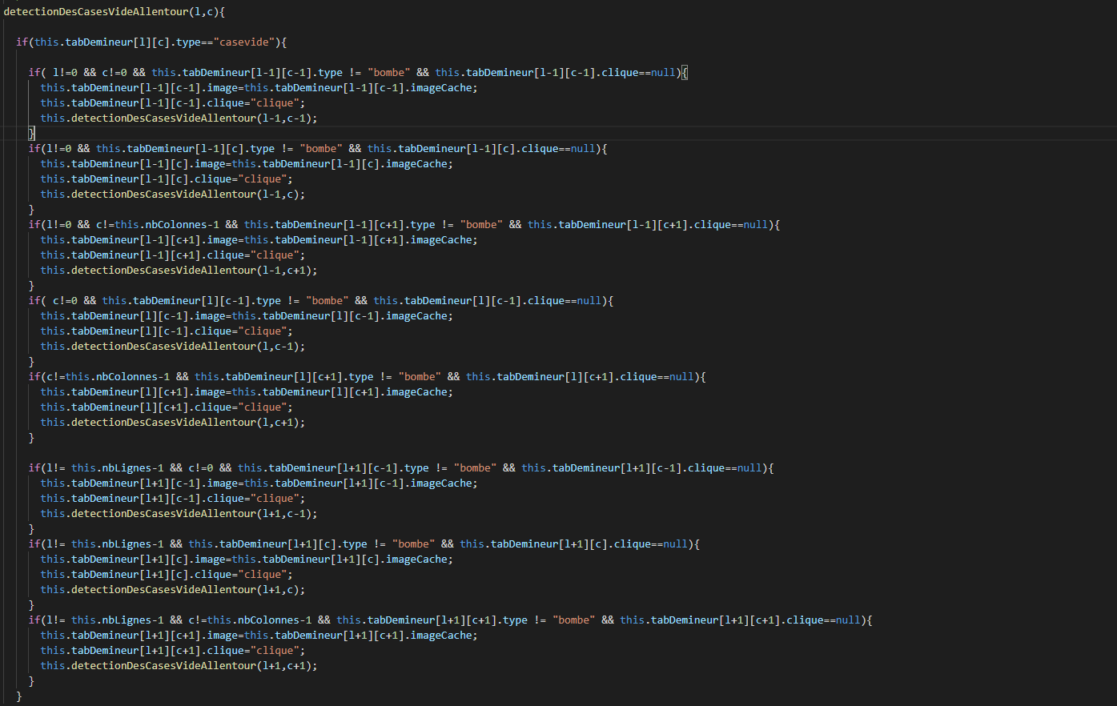
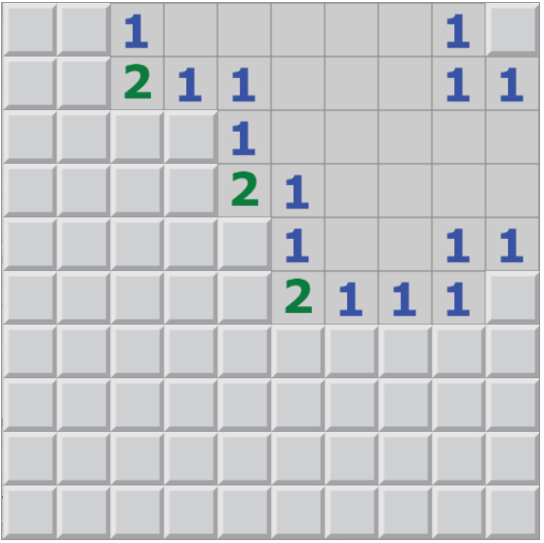
Présentation technique : la génération
Comment faire pour révéler les cases vides quand on clique dessus ?

Slide 17



Organisation du groupe
Démineur
Alexandre
Commun
Rémi
Jeu Démineur
Maquette haute fidélité
Jeu neuf lettres
Chronomètre
La gestion du GIT
Système de score avec le localstorage
Récompenses
Modèle des tâches
top bar JS

Slide 18


Points positifs
bonne répartition du travail
suivi du travail du camarade
apprentissage du javascript (notamment du canvas)
expérience de travail avec un nouveau camarade
Résultat conforme à nos projections

